Slide 1
哈工大计算学部2024年春季学期 《软件工程》Project 第2轮 检查汇报
小组成员：__李卓凌__、__王培远__、__陈鹏轩__

Slide 2
选题与分组
题 目 | 照片管理系统
班 号 | 2103201
姓名 | 学号 | 联系方式 | 组长/组员
李卓凌 | 2021111000 | 15333549310 | 组长
王培远 | 2021112104 | 15846773903 | 组员
陈鹏轩 | 2021112112 | 13945395182 | 组员
项目Github地址 | https://github.com/lzl-hello/software_project
指导教师 | 徐汉川

Slide 3
项目背景
随着智能手机和数码相机的普及，人们拍摄和保存照片变得非常容易。然而，照片数量的增加也带来了管理上的挑战。用户需要一个便捷、高效、安全的平台来管理和组织他们的照片。基于此需求，我们开发了一个照片管理系统，该系统旨在帮助用户轻松上传、管理和搜索照片，提供一个安全的环境来存储和处理他们的数字资产。
我们的系统具有以下意义：
提高管理效率：通过系统化的照片管理，用户可以快速找到需要的照片，提高工作和生活的效率
数据安全：系统为每个用户提供独立的存储空间，设置开放权限，确保照片隐私和数据安全。
便捷操作：提供简洁、友好的用户界面，使得用户操作简单直观，即使是技术小白也能轻松上手
节约存储空间：通过照片的分类和管理，用户可以更有效地使用存储空间，避免重复存储相同的照片。
我们的系统面向用户：
普通用户需求：方便快捷地上传管理和删除自己的照片；编辑照片信息（如名称、类型、描述等）；通过搜索功能快速找到特定照片；对照片分类排序；创建智能相册；多用户互访相册。
专业摄影人员需求：管理大量高质量照片，并按照不同主题、日期、地点等分类，创建智能相册。编辑和更新照片信息，保持照片库的有序和高效。快速搜索和定位特定照片以满足客户需求。
企业用户需求：管理企业活动、产品、员工等各类照片。方便进行照片的批量上传、分类和管理。确保照片的安全性和保密性，防止未经授权的访问。

Slide 4
功能清单
一轮迭代实现功能 | 二次迭代实现功能 | 设想的未来的功能
用户注册 用户可以通过填写用户名、密码、手机号等信息注册新账号。 注册后，每个用户都会获得一个独立的账户和ID，用于管理自己的照片。 | 照片分享 支持设置照片的访问权限（公开、私密等）。 不同用户可以共享公开的照片 | 移动端应用 开发移动端应用（iOS和Android），方便用户在手机上管理照片。
用户登录 登录后用户可以访问和管理自己上传的照片。 | 智能相册管理 提供照片智能分类功能，用户可以更清楚的管理和查阅自己的照片 根据用户的给出的标签对已有照片归类 | 照片编辑功能 提供对照片的裁剪，美颜等功能。
照片上传 上传时需要填写照片的名称、类型、URL和基本信息（如描述、拍摄日期等）。 照片信息存储在数据库中，与用户ID关联。 | 多用户协作 支持多个用户对同一相册或照片进行协作管理。 设置不同用户的访问权限和操作权限。 | 隐私保护和加密 提供高级的隐私保护功能，用户可以为特定照片或相册设置加密访问。 支持照片的水印添加和防盗链功能
照片搜索 用户可以通过关键字进行照片搜索。 支持模糊查询，用户可以通过名称、类型或描述等信息搜索相关照片。 | 统计与分析 提供照片管理的统计和分析功能，如上传数量、浏览次数、最受欢迎的照片等。 为用户提供数据可视化报告，帮助用户更好地了解和管理自己的照片。
照片编辑 用户可以编辑已上传照片的基本信息（如名称、类型、描述等）。 编辑后的信息会更新到数据库中。 | 个人信息更改 允许用户修改个人注册的信息数据（密码，绑定手机号）。 确保用户能安全使用账号，规避盗号风险。
照片删除 用户可以删除不需要的照片。 删除操作将从数据库中移除该照片的所有信息。 | 用户交流 允许用户为公开照片点赞👍交流

Slide 5
非功能需求
非功能需求（NFR） | 重要性
性能需求 | 响应时间：系统应在用户进行常规操作（如登录、上传、搜索、编辑照片等）时，响应时间不超过2秒。 理由：快速的响应时间能够提高用户的使用体验，避免因等待时间过长而导致用户流失。
可用性 | 界面友好：系统界面设计应简洁直观，易于操作，即使是非技术用户也能轻松上手。 理由：良好的用户界面设计可以降低学习成本，提高用户的满意度和使用率。
可靠性 | 系统稳定性：系统应保证99.9%的可用性，确保用户在任何时间段都能正常使用系统功能。 数据完整性：系统在任何情况下都应保证数据不丢失、不损坏，确保用户照片和信息的安全。 理由：高可靠性和数据完整性是用户信任系统的基础，特别是对于重要的个人或企业照片管理。
安全性 | 数据保护：用户数据应进行加密存储，确保照片及其相关信息的隐私和安全。 访问控制：系统应设置严格的访问控制机制，确保只有授权用户才能访问其个人照片。 理由：随着隐私保护意识的提高，用户对于数据安全的需求也在增加。系统必须保障用户数据的安全，防止未经授权的访问和泄漏。
可维护性 | 代码规范：系统开发应遵循代码规范，保证代码清晰、易读、易维护。 自动化测试：引入自动化测试工具，确保系统功能的正确性和稳定性。 理由：提高系统的可维护性可以减少后期维护成本，并能快速修复问题，提升系统的可靠性和用户满意度。

Slide 6
系统开发技术
编程语言：Vue3、java
开发环境：Vs Code、IDEA
运行环境：Apache、Tomcat
主要技术：Vue.js、Spring Boot、Axios、Java

Slide 7
团队分工
团队成员 | 分工
李卓凌 | 负责前端开发，包括用户界面设计、页面布局和交互实现。 使用Vue.js框架进行前端代码的编写和优化。 与团队其他成员密切合作，确保前端界面与后端接口的顺利对接。
王培远 | 负责后端开发，包括业务逻辑的实现、数据库设计和接口开发。 使用Java语言和Spring Boot框架进行后端代码的编写和优化。 设计数据库表结构，编写SQL语句进行数据库操作。
陈鹏轩 | 负责项目管理和测试工作，包括需求分析、进度控制和质量保障。 确保项目按时交付，并符合质量标准和客户需求。 负责编写测试用例，进行单元测试和集成测试，确保项目的稳定性和可靠性。

Slide 8
开发进度计划
以周为单位，阐述每周拟达到的目标
第一轮迭代：
任务时间 | 项目目标 | 具体工作 | 执行情况
第一周 (5/20-5/26) | 完成基本数据库的创建； 完成用户登录注册界面设计； | 后端采用spring boot框架，前端使用vue3进行代码管理；创建用户管理表，照片管理表； | 按计划完成
第二周 (5/27-6/02) | 创建用户卡片，进行类划分，绘制基本用户流程图； 增加用户账号管理功能； | 主要包含个人照片管理（增/删/改/查/排序/智能相册）以及公共照片交流（权限设置/点赞/排序/交流）；进行类设计； | 按计划完成； 迭代二中继续补充更多用户故事
第三周 (6/03-6/09) | 完成基本照片上传功能； 完成个人照片的搜索，排序，删除，修改功能。 | 创建照片实体类及相关方法，创建控制器及映射器 | 按计划完成

Slide 9
开发进度计划
以周为单位，阐述每周拟达到的目标
第二轮迭代：
任务时间 | 项目目标 | 具体工作 | 执行情况
第四周 (6/10-6/16) | 添加照片权限； 增加照片交流区设计； | 照片管理表中增加permisson项，管理照片私有/公开权限； 设计公共照片访问页面，允许查看所有用户的公开照片； | 按计划完成
第五周 (6/17-6/23) | 创建智能相册分类功能； 增加多种照片上传模式； | 根据照片类型自动对照片划分相册；允许用户使用来自互联网的url上传照片到服务器； | 按计划完成
第六周 (6/24-6/30) | 增加照片管理系统总览； 增加点赞交流功能； | 增加照片总览页面，允许从多角度（年度数量/类别比例/趋势等方面）动态查看个人照片概况；允许在照片交流区对照片点赞支持； | 按计划完成

Slide 10
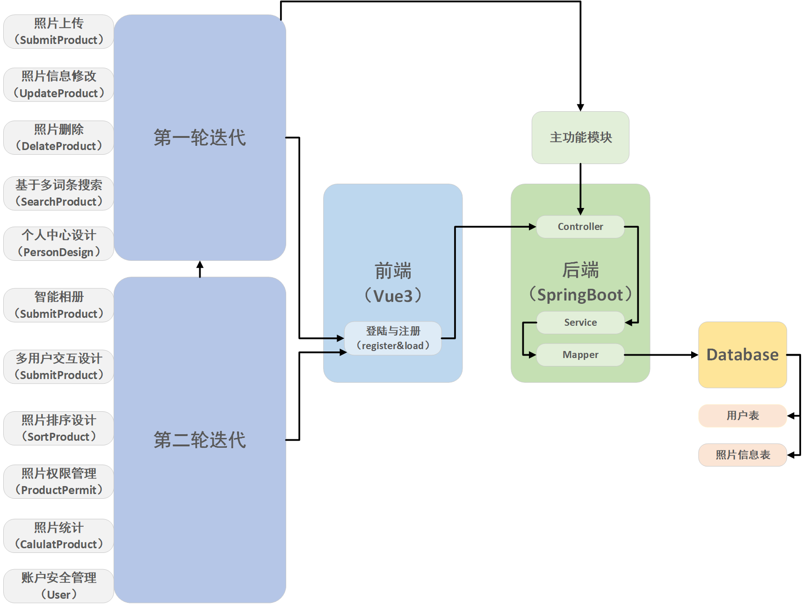
体系结构设计

Slide 11
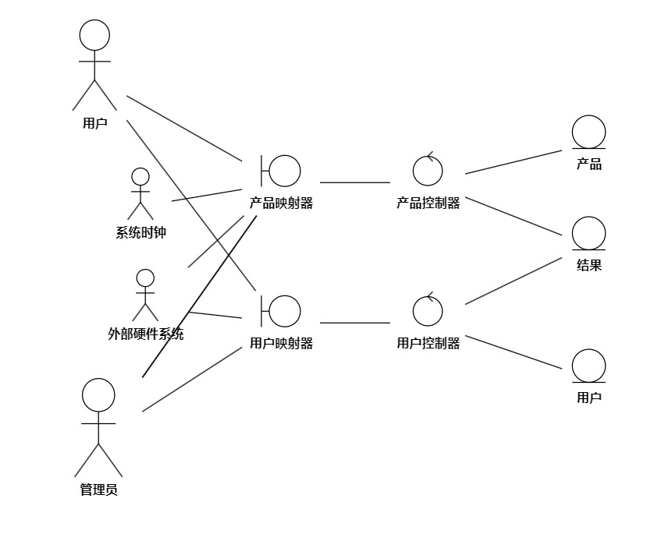
类设计
结合Lab4，绘制分析类图和领域类图、时序图等内容。注：只需要将Lab4中的成果放入即可，无需绘制新的模型。
分析类图：

Slide 12
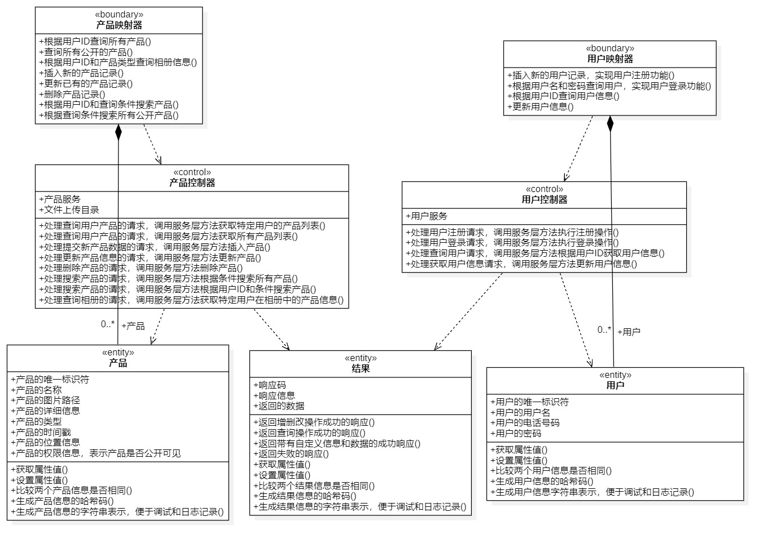
类设计
结合Lab4，绘制分析类图和领域类图、时序图等内容。注：只需要将Lab4中的成果放入即可，无需绘制新的模型。
领域类图：

Slide 13
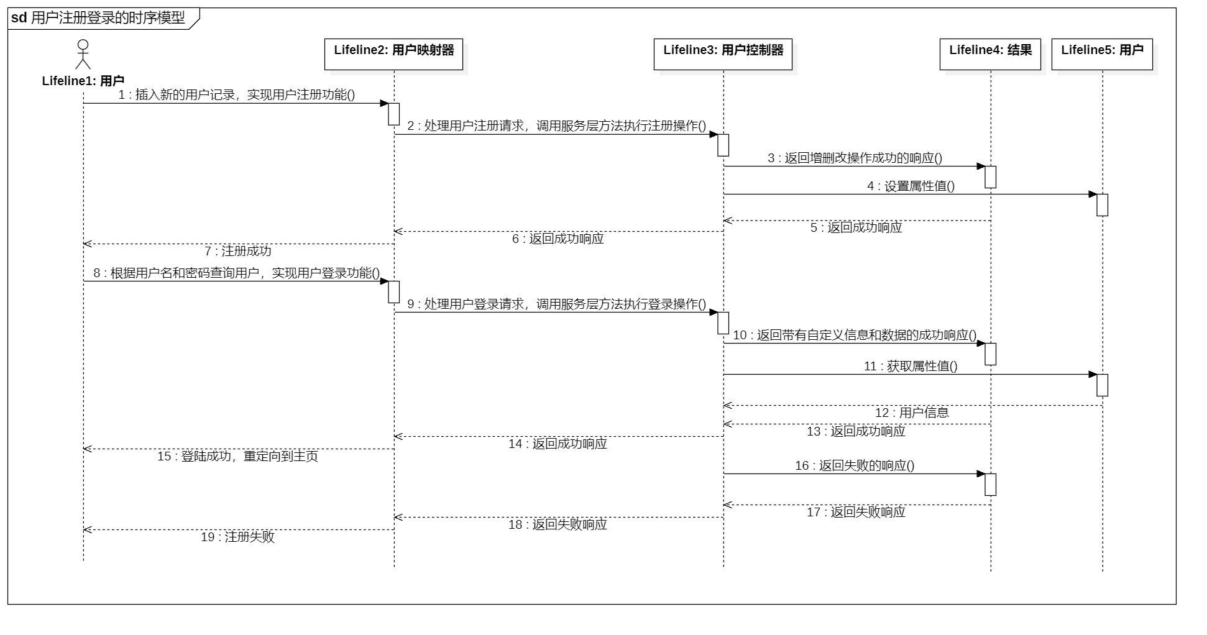
类设计
结合Lab4，绘制分析类图和领域类图、时序图等内容。注：只需要将Lab4中的成果放入即可，无需绘制新的模型。
时序类图 -- 用户信息操作：

Slide 14
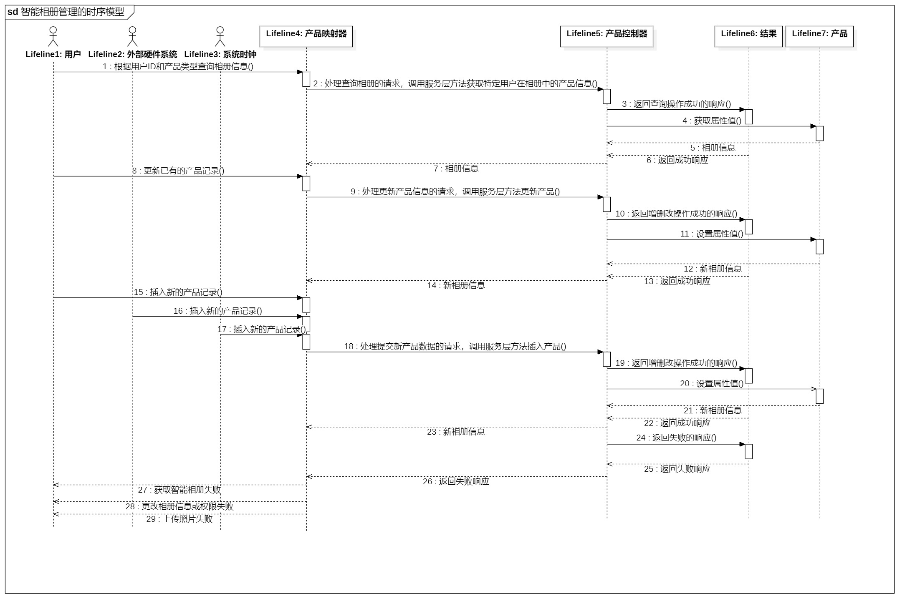
类设计
结合Lab4，绘制分析类图和领域类图、时序图等内容。注：只需要将Lab4中的成果放入即可，无需绘制新的模型。
时序类图 -- 智能相册管理：

Slide 15
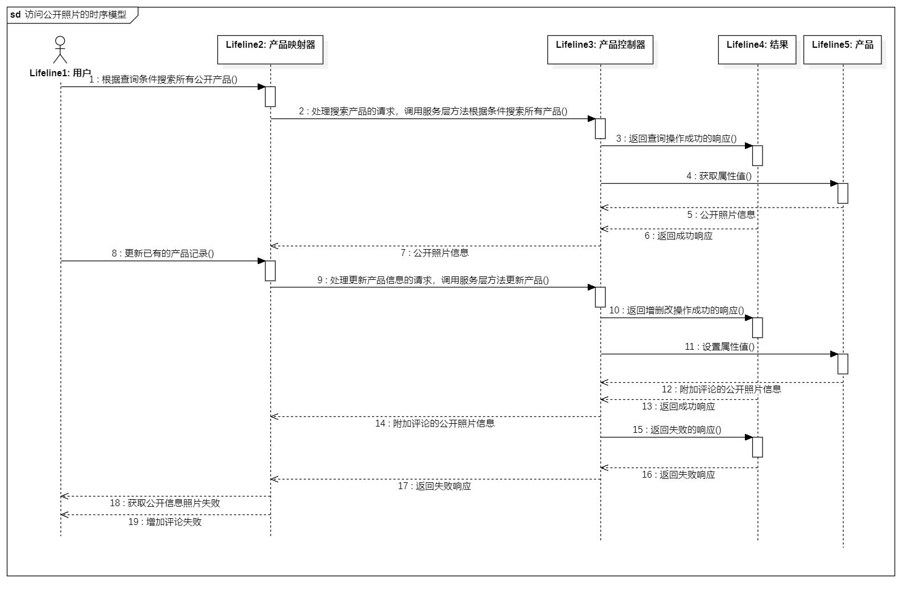
类设计
结合Lab4，绘制分析类图和领域类图、时序图等内容。注：只需要将Lab4中的成果放入即可，无需绘制新的模型。
时序类图 -- 公开照片交流：

Slide 16
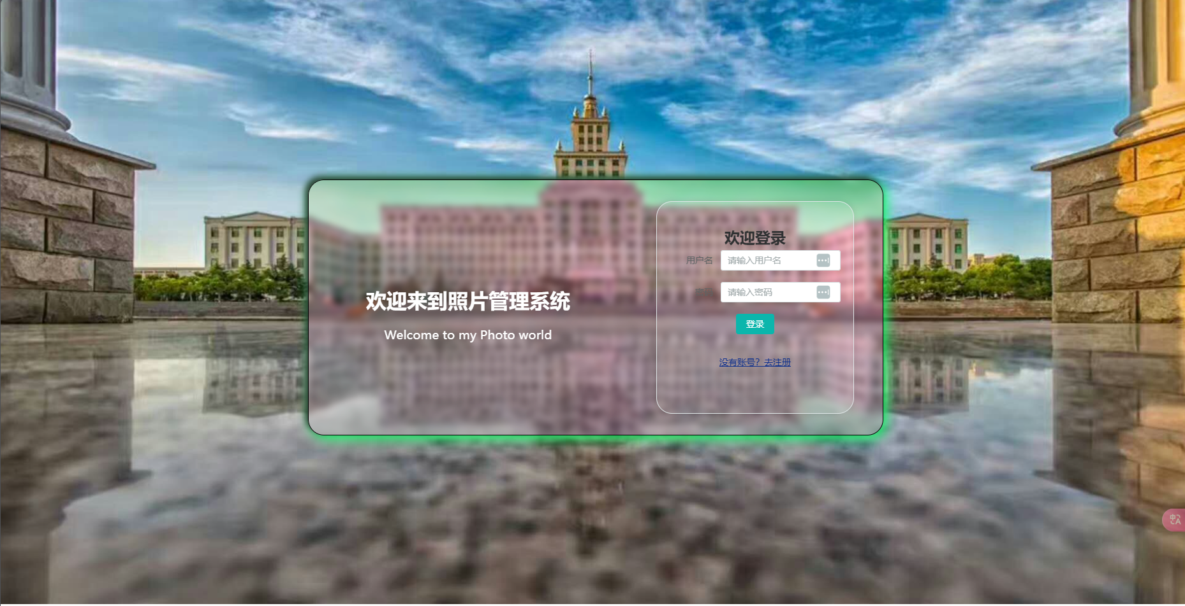
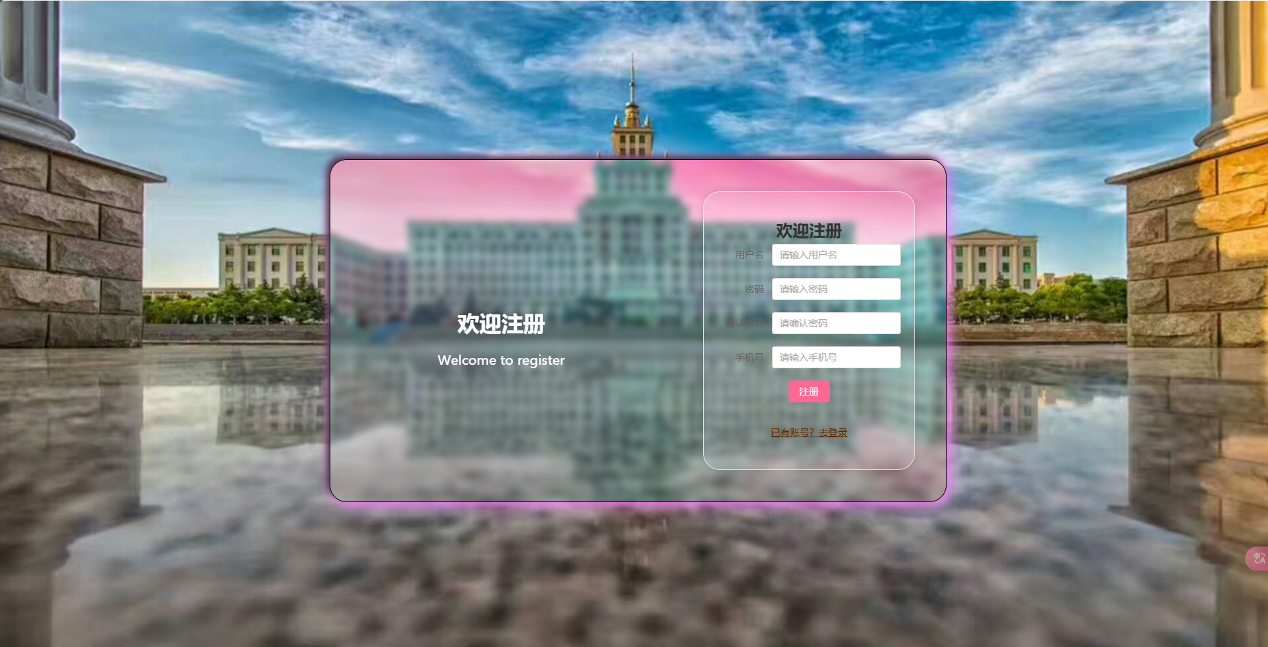
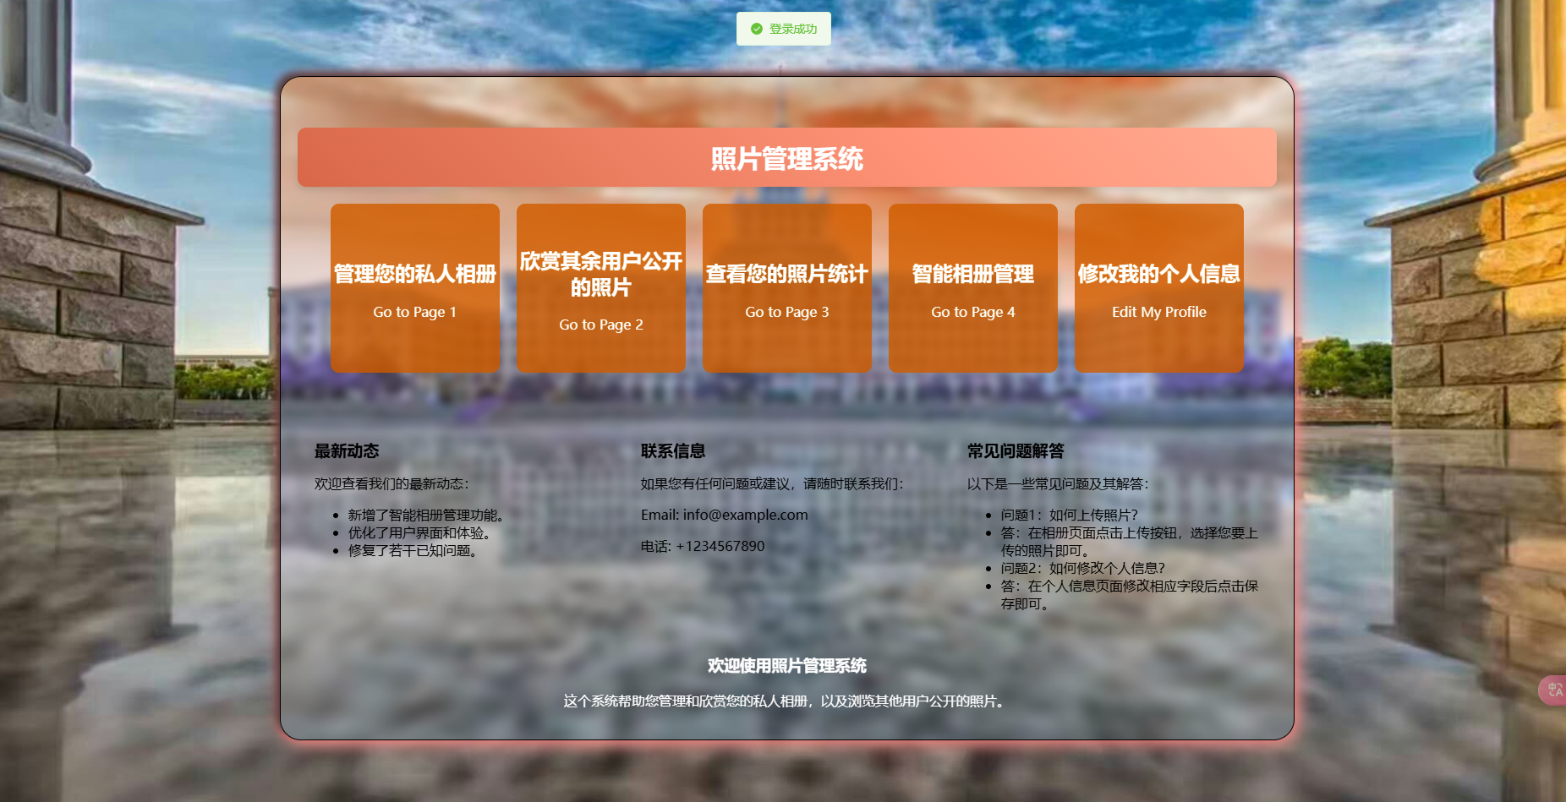
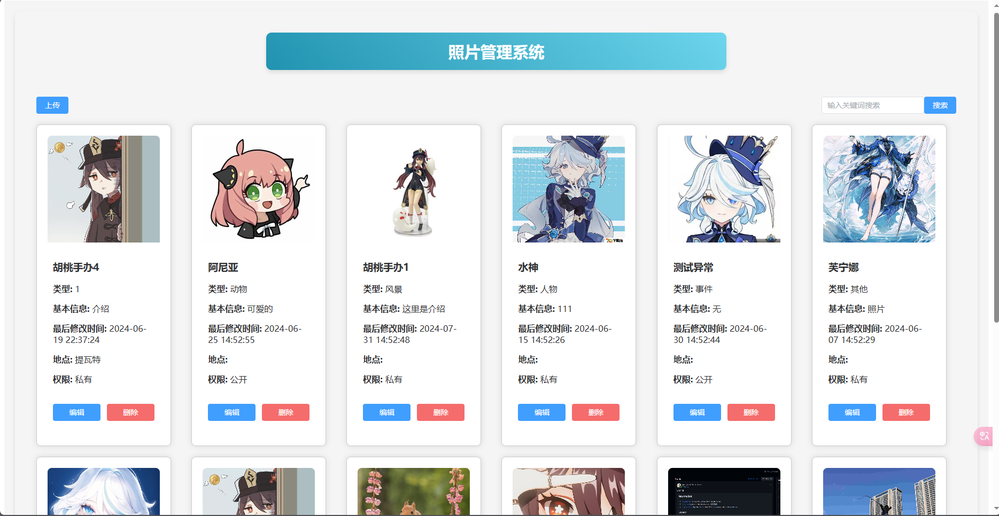
第2轮成果
前端界面优化：
增加了页面背景，色彩渐变，使用更整齐的页面布局
登录页面
注册页面
导航页面
展示页面

Slide 17
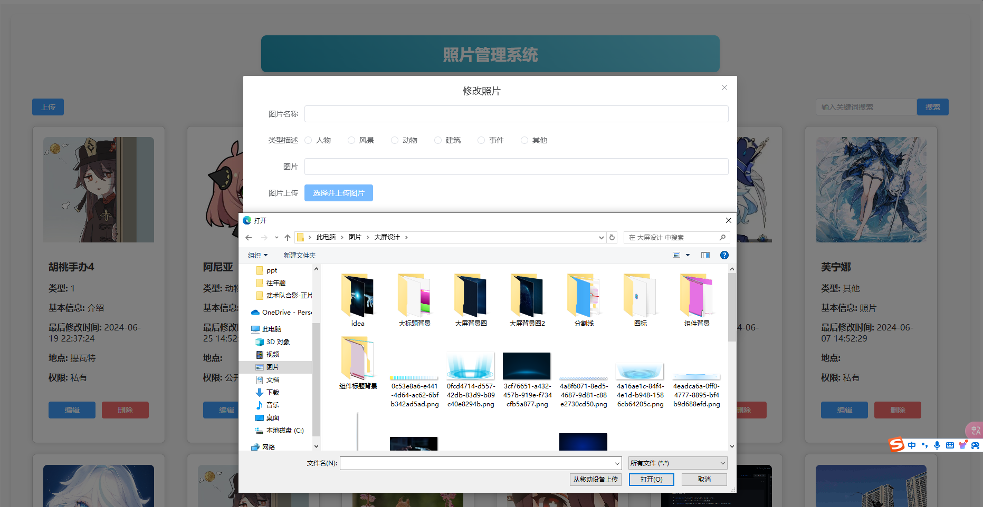
第2轮成果
功能优化：
1. 更多样的上传方式
除了本地路径外，用户还可以使用互联网照片的url进行上传
支持包含动图在内的多种格式（jpg/img/bpf等）

Slide 18
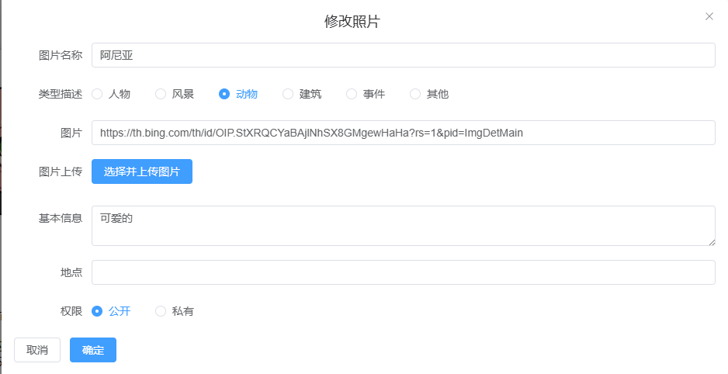
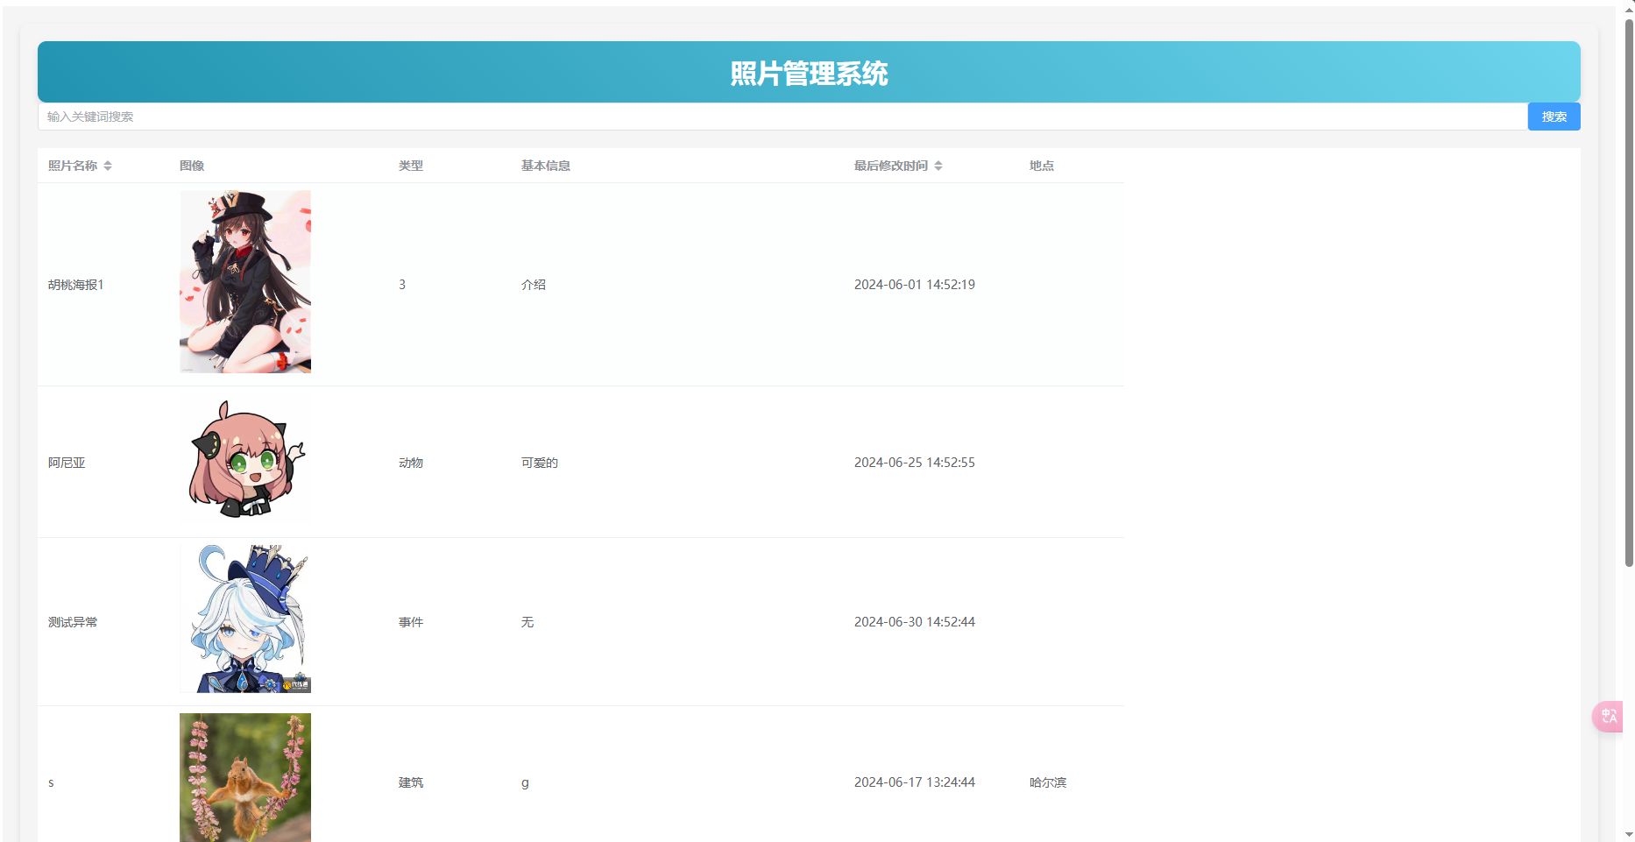
第2轮成果
功能优化：
2. 权限管理与公开照片交流区
用户可以设置已上传照片的权限，允许所有使用者可以在共享页面查看开放内容：

Slide 19
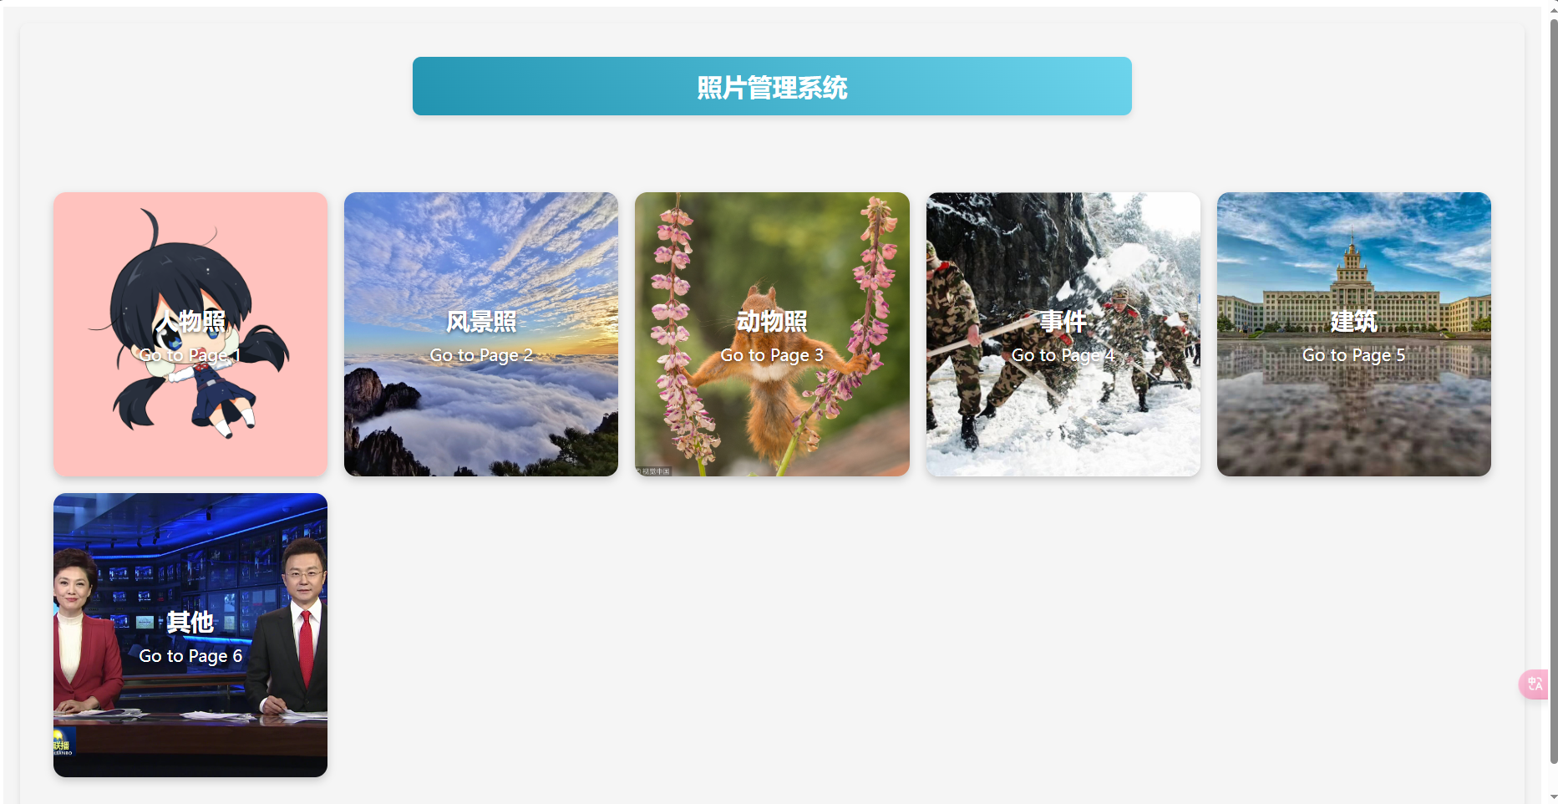
第2轮成果
功能优化：
3. 智能相册管理
根据照片的类别自动划分相册，使用者可以分门别类找到需要的信息

Slide 20
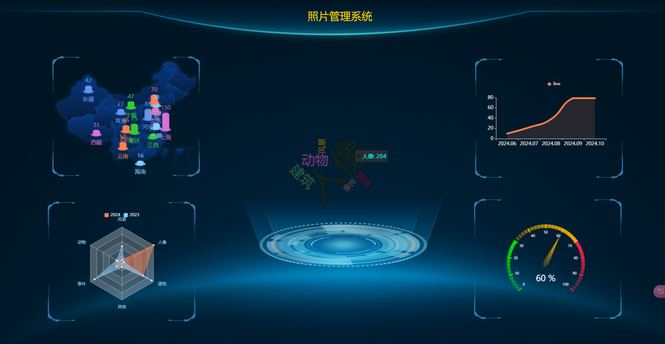
第2轮成果
功能优化：
4. 照片总览大屏展示
根据用户的使用情况生成个人信息总览，添加后台统计的大屏展示页面

Slide 21
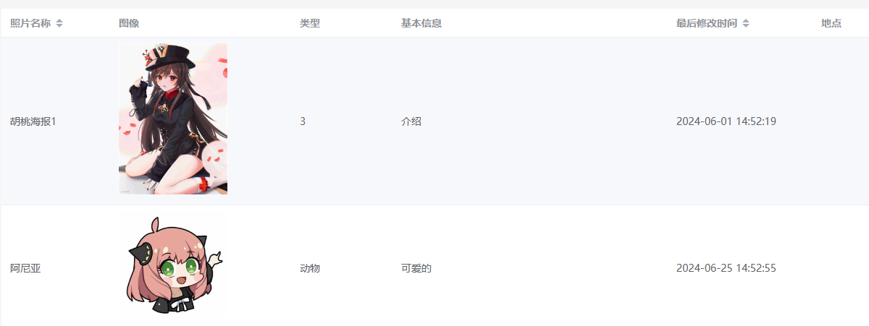
第2轮成果
功能优化：
5. 更高效的交互设计
增加了根据照片上传时间或名称进行排序的功能
增加了公共照片点赞交流的功能

Slide 22
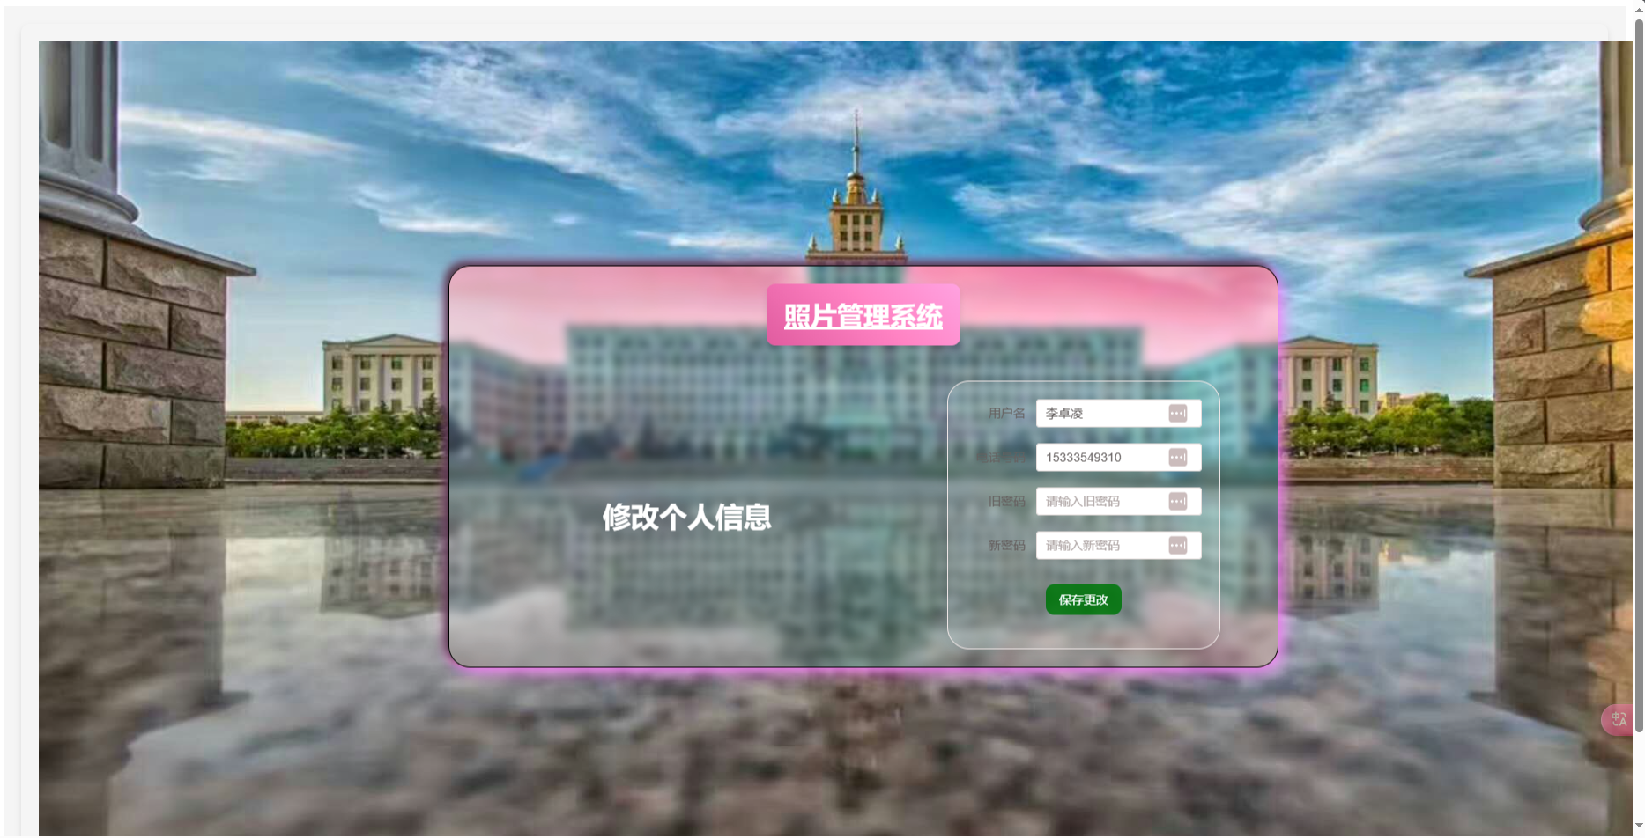
第2轮成果
安全优化：
添加个人信息修改页面
使用哈希加密的密码存储
使用localStorage阻止未登录的非法访问

Slide 23
OO分析
需求分析
功能需求
用户管理：
用户注册、登录、登出
用户信息修改
用户权限管理
照片管理：
照片上传、信息修改、删除
照片的查看与浏览
照片的分类与标签管理
照片的搜索
照片的排序

Slide 24
OO分析
需求分析
公开照片的访问：
照片权限管理
公开照片的查看与浏览
公开照片的评论与回复
公开照片的点赞
公开照片的信息统计与大屏展示

Slide 25
OO分析
需求分析
非功能需求
性能要求：
支持大量用户同时在线，快速响应
安全要求：
用户数据和照片的安全存储与传输
可用性要求
系统应稳定可靠，提供良好的用户体验

Slide 26
OO分析
类识别
用户类（User）
照片类（Product）
结果类（Result）
照片映射器类（ProductMapper）
用户映射器类（UserMapper）
照片控制器类（ProductController）
用户控制器类（UserController）

Slide 27
OO分析
类之间的关系
一个用户可以上传并拥有多张照片（1对多关系）
User类中的userId属性与Product类中的userId属性相关联结果类（Result）
ProductController调用ProductMapper中的方法来处理照片上传、更新和删除等操作
UserController调用UserMapper中的方法来处理用户注册、登录等操作

Slide 28
两轮Project对比
分析所学OO分析与设计知识，在第2轮中对第1轮内容的改进
改进之处 | 第一轮 | 第二轮
照片上传方式 | 仅使用本地路径上传 | 额外允许使用本地路径或网络链接
照片权限管理 | 照片未设置权限属性 | 允许用户设置私有/公开照片权限
公共照片交流 | 用户只能访问个人的照片资源 | 允许访问系统内所有权限设置为开放的资源
智能相册管理 | 所有照片放置在同一界面 | 根据照片属性提供专属相册
照片全局统计 | 用户只了解个人的照片资源 | 提供可视统计图，展示全系统照片概况
用户账户安全 | 仅具有重复密码验证的功能 | 数据库存储加密信息
前端界面渲染 | 使用普通的框图设计 | 更加合理的界面排布

Slide 29
Project总结
通过两轮Project，收获和感受
收获
通过第一次迭代，对系统的核心需求进行了详细分析，包括用户管理、照片管理、评论和点赞等功能；识别了系统中的主要类及其关系，建立了初步的UML类图，明确了系统的基本结构；完成了用户注册、登录，照片的上传、查看、删除等基本功能，构建了系统的基本框架。
在初步实现的基础上，扩展了系统功能，如相册管理、照片搜索、评论和点赞等，并对已有功能进行了优化；通过用户反馈和进一步测试，完善了许多细节问题，提高了系统的稳定性和用户体验；对系统进行了性能优化，如数据库查询优化、文件上传和存储优化等，提升了系统的响应速度和处理能力；加强了系统的安全性措施，如用户数据的加密存储、照片访问权限控制等，确保用户数据和照片的安全。

Slide 30
Project总结
通过两轮Project，收获和感受
感受
需求分析是项目成功的关键，通过详细的需求分析，避免了后续开发中的许多变更和重复劳动对课程的建议和意见；初步设计虽然提供了系统的整体框架，但在实现过程中发现了一些未考虑到的细节和问题，需要在迭代中逐步完善在第一次迭代中，开发和测试紧密结合，发现并修复了许多早期的错误和问题，保证了系统的基本功能正常运行。
通过迭代开发，可以逐步实现和完善系统功能，及时发现和解决问题，确保系统的逐步成熟和稳定；用户反馈是系统改进的重要来源，通过收集和分析用户反馈，能更好地了解用户需求，提升系统的易用性和满意度；在第二次迭代中，团队成员紧密协作，分工明确，通过有效的沟通和协作，提高了开发效率和质量；完善的文档和充分的测试是保证系统质量的重要手段，通过详细的设计文档和全面的测试，能有效减少系统中的错误和漏洞。

Slide 31
Project总结
对课程的建议和意见
增加更多实际项目的实践环节，允许学生在真实项目环境中应用所学知识
增加团队项目和协作任务，培养学生的团队协作能力
定期更新课程内容，引入最新的技术和工具
增加项目管理方面的内容，如敏捷开发（Agile）、Scrum、看板（Kanban）等，以帮助学生更好地管理项目
增加代码质量和安全性方面的内容，如代码审查、自动化测试、安全编码实践等

Slide 32
结束

